Slide 1
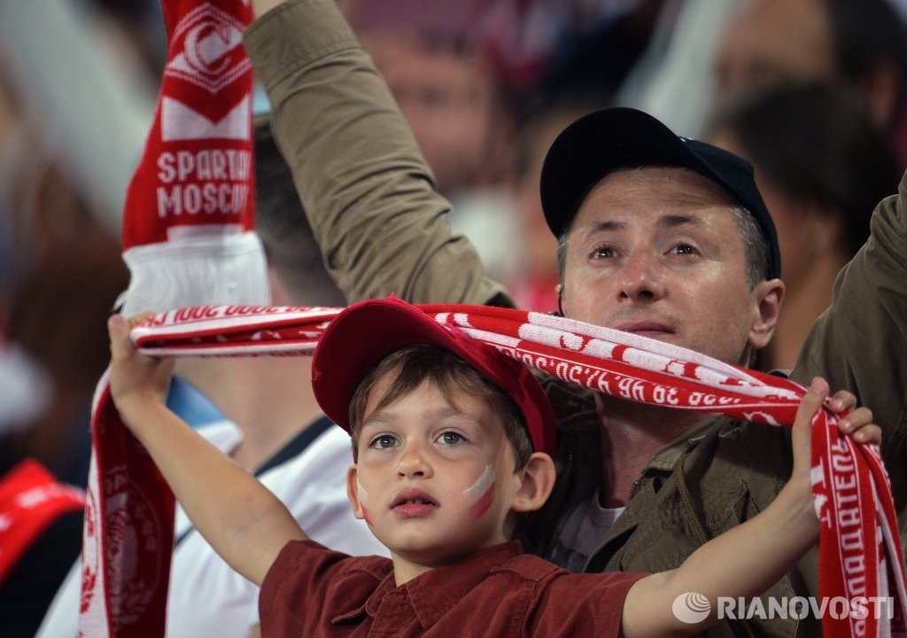
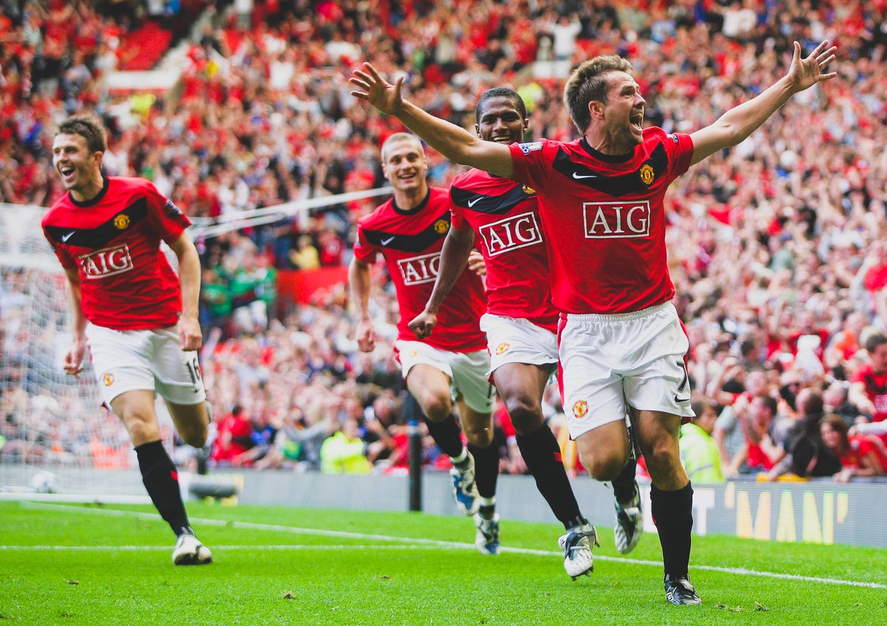
Белорусский государственный университет физической культуры
Научная студенческая конференция кафедры белорусского и русского языков
«Фразеология современного спорта»
Выступление студента 127 группы Рахымова Худайберды

Slide 2

Цель: сделать попытку классифицировать фразеологизмы, отражающие напряженную борьбу в ходе спортивных баталий
Цель: систиматизировать фразеологизмы, употребляемые в речи комментаторов и болельщиков в ходе напряженной спортивной баталии

Slide 3
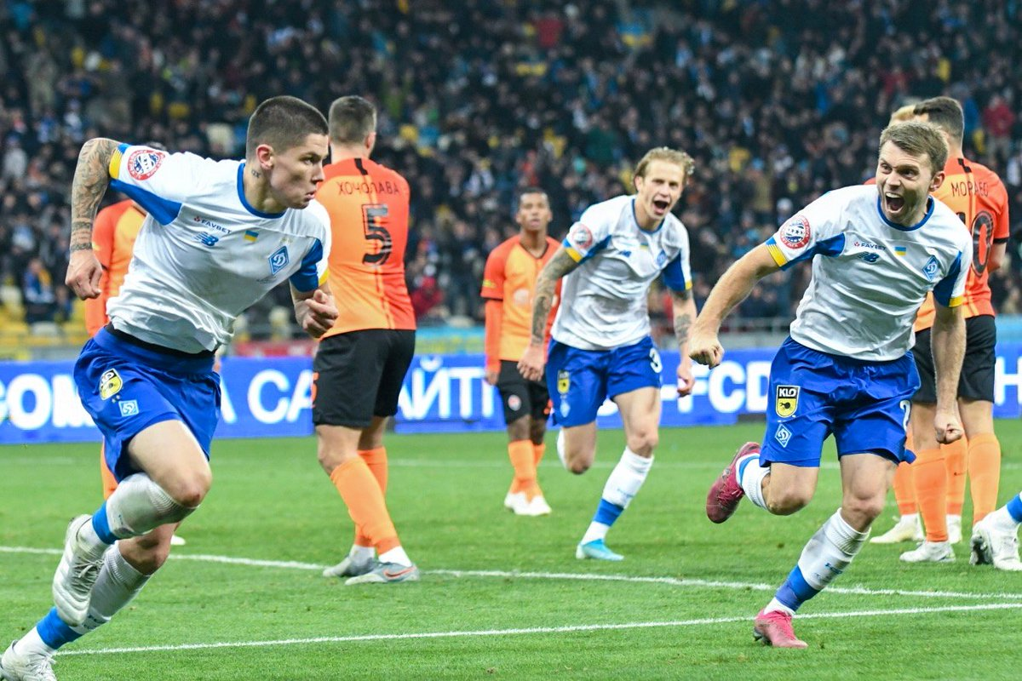
Какие можно услышать фразеологизмы от комментаторов и болельщиков во время футбольного матча?
Атрибут (регулярные ситуации, общие характеристики)
Игра как на качелях Дать фору Подносчик снарядов Убойная позиция Рубиться на поле Закрытый футбол Открытый футбол Фол последней надежды Включиться в мясорубку Матч смерти, группа смерти Держать удар Быть в цейнтноте Взять тайм-аут Посадить игру на свисток Зарядить судью Полировать скамейку Дуршлаг на голову Судью на мыло

Slide 4

Субъект Характеристики игры отдельных игроков
Охранять кукурузу Быть в обойме Выпасть из обоймы Быть в разобранном состоянии Форвард с инстинктом убийцы Тёщина нога Обойма игроков
Предикат | Всё, что связано с техникой игры, с мастерством игроков
Снять мяч с ноги Зарядить пушку Расчехлить пушку Пас в разрез Послать мяч парашютом Бросок в домик | Действовать на пятачке Держать на голодном пайке Взять игрока в бутерброд (в коробочку) Включить мясорубку

Slide 5
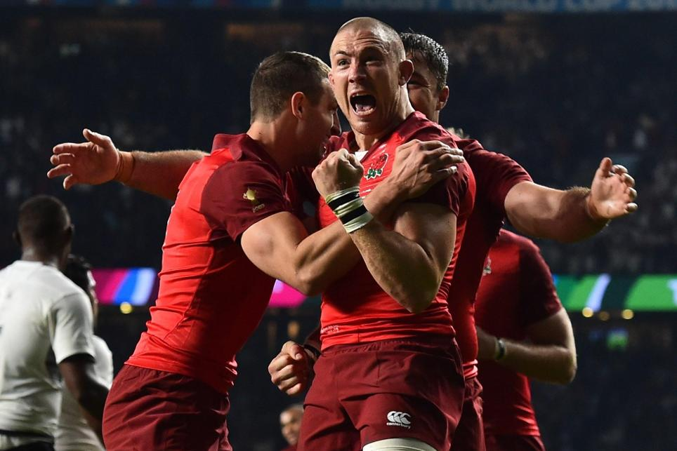
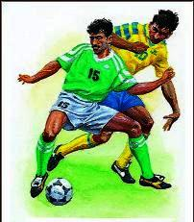
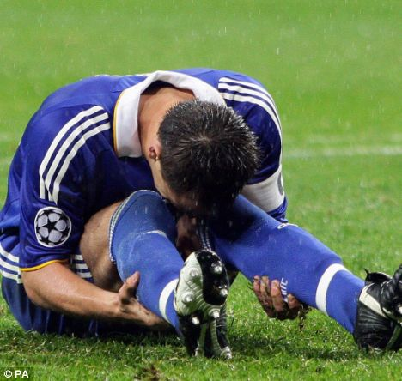
Объект Достигаемая цель, победа поражение, гол, промах
Прыгнуть выше головы Одной левой Ворота остались сухими Распечатать ворота Попасть в десятку Нарваться на ответку Оставить не у дел Удар в молоко Золотой гол Сбился прицел Засуха голов Прервать сухую серию Тройной успех
ФУТБОЛ - самый популярный в мире вид спорта. В него играют 240 миллионов человек, Земли. Функционируют 1,5 млн. команд и 300 тысяч клубов. Из всех видов спорта футбольные команды приносят больше всего дохода, но и вложения исчисляются миллиардами.

Slide 6
Есть фразеологизмы, которые близкие термину. Такие фразеологизмы в основном обозначают элементы игры, игровые действия, положения регламента: жёлтая майка лидера, функциональная яма, играть первым номером оказаться в цейтноте, реализовать большинство, играть на автомате, взять большой шлем, открытый футбол, закрытый футбол, фол последней надежды

Slide 7
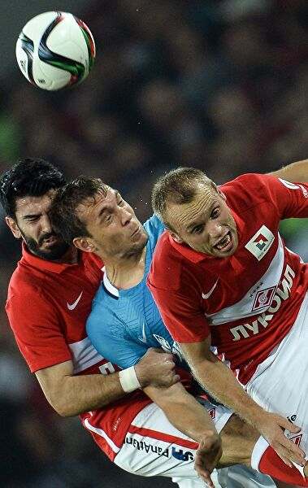
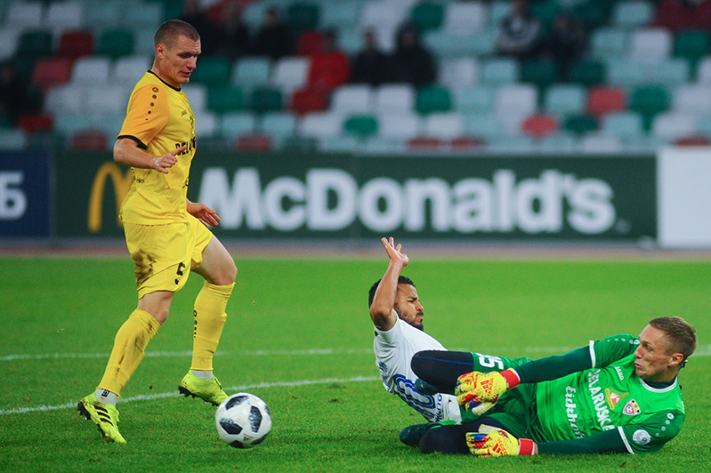
Ко второй группе относятся фразеологизмы, которые обозначают профессиональную деятельность спортсменов. Это жаргон спортсменов
получить «горчичник», показать «горчичник», повиснуть на карточке, повиснуть на канатах, пустить бабочку (пенку), греть банку, протирать штаны на банке, посадить игру на свисток, засвистывать игру, зарядить судью, кудесники мяча, лечь под соперника

Slide 8

Во фразеологии спортивного дискурса активно используются и единицы иных дискурсов
военного: удар в молоко, подносить снаряды, подносчик снарядов (игрок, снабжающий мячами нападающих), взятие ворот, расстрелять (ворота);
НАУЧНОГО: борьба за выживание;
общественно-политического: пост № 1 (первоначально: почётный караул у мавзолея В. И. Ленина в Москве;
даже блатного: попасть под раздачу…

Slide 9
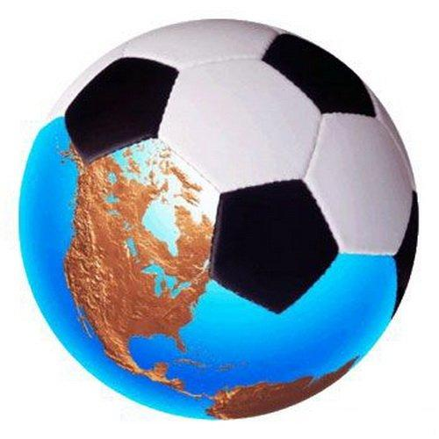
Используются в повседневном языковом обиходе
Например, довольно часто встречается фраза нарушить спортивный режим в значении ‘употребить алкоголь, выпить’ не только применительно к спорту, также в языке активно используются такие выражения, имеющее «спортивное» происхождение, как, например: играть в одни ворота, выбросить полотенце, взять тайм-аут, играющий тренер, скрестить шпаги, выпасть из обоймы, держать удар и многие другие.

Slide 10


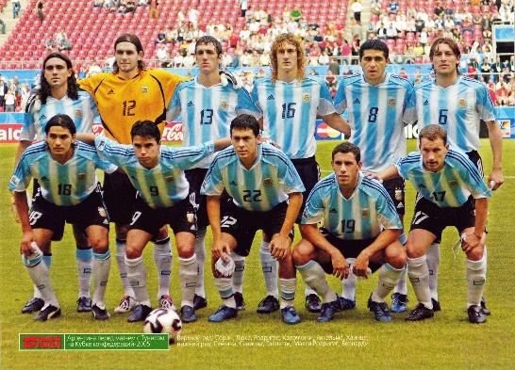
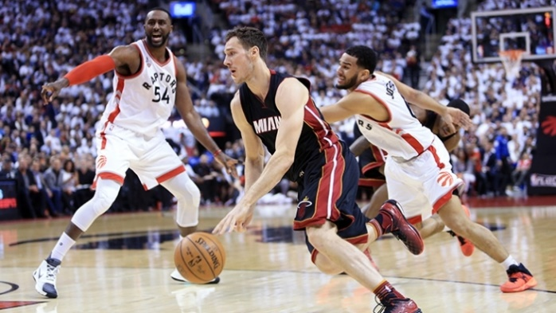
ИТОГ:
Спортивная фразеология представляет собой специфический и пока малоизученный пласт фразеологии.
Обладая большим образным и экспрессивным потенциалом, она не только способствует более глубокому пониманию спорта, но всё чаще выходит за рамки спортивного дискурса, значительно обогащая общий фонд фразеологии.

Slide 11
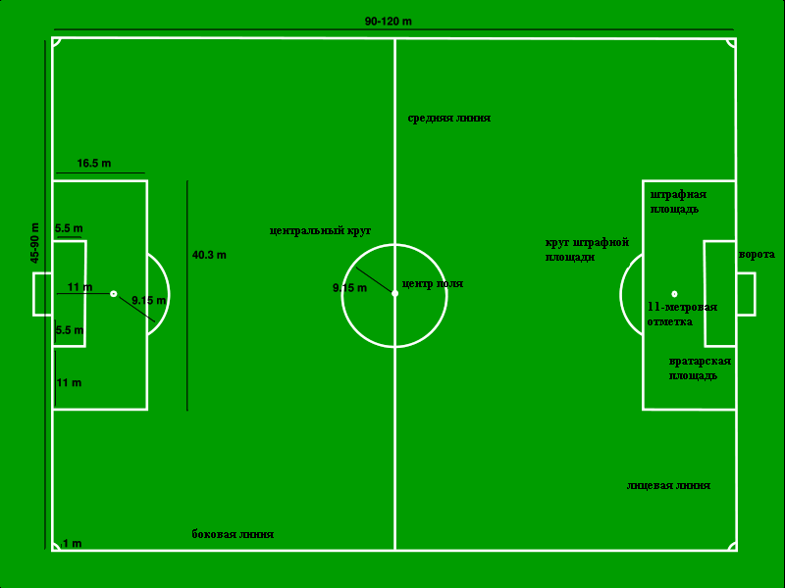
СПАСИБО ЗА ВНИМАНИЕ

